Slide 1
Mictlan
By: JASP
Pablo Ariza
Juan castañeda
Santiago Chaustre
Ailin Rojas

Slide 2
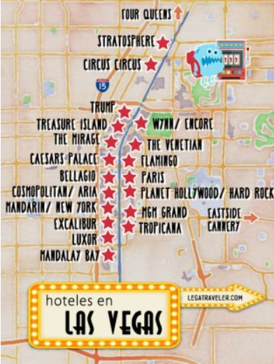


Componente 1: Alojamientos intermedios en una ruta

Slide 3

Componente 1: Alojamientos intermedios en una ruta.
VENTAJAS
Permite que un huésped pueda descansar en medio de un trayecto para llegar a su alojamiento reservado
Permite que otros anfitriones tengan la posibilidad de ganar dinero, además de darse a conocer en una locación no tan conocida.

Slide 4
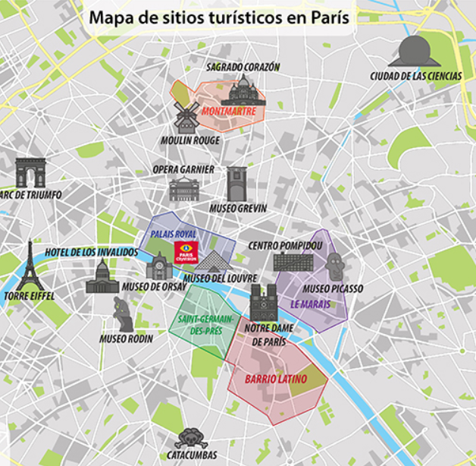


Componente 2: Recomendaciones turísticas

Slide 5
Modelo de negocio
Formato Lean Canvas

Slide 6
Socios clave - Dueños de inmuebles - Proveedores del mapa - Dueños de establecimientos turísticos | Actividades clave - Selección de sitios turísticos a promocionar - Selección de recomendaciones turísticas de los usuarios - Creación y soporte de la aplicación | Propuesta de valor - Visibilidad de puntos de alojamiento intermedios entre el punto de partida y el punto de destino o alojamiento reservado. - Visibilidad de puntos recomendados de turismo cercanos al alojamiento reservado. - Incremento del turismo en el sector en el cual se ha realizado la reserva. - Recomendar sitios interesantes - Oportunidad de crecimiento para el punto de alojamiento | Relación con clientes - Asesoría a turistas - Publicidad para anfitriones - Publicidad para dueños de establecimientos y guías turísticos. | Segmentos de clientes - Usuarios que posean un inmueble que deseen arrendar temporalmente. - Usuarios que desean conocer posibles sitios de interés cercanos a su alojamiento. -Usuarios que desean descansar durante el trayecto que deben recorrer para llegar al punto reservado - Usuarios que desean ahorrar tiempo y dinero al encontrar puntos fijos que puede ser de su interés conocer - Dueños o guías turísticos de sitios de interés para los turistas.
 | Recursos clave - Dispositivos móviles - Bases de datos - Servidores - Servicios GPS |  | Canales - Redes sociales - Plataformas de distribución digital para los dispositivos con sistema operativo Android. - Sitios web .
Estructura de costos - Salario del equipo de desarrollo y empleados en general - Promoción de la aplicación, pago por publicidad de la misma - Equipos, licencias, etc. Infraestructura |  |  | Fuente de ingresos - Cobro a los distintos sitios turísticos(locales, restaurantes, etc) cercanos al alojamiento por publicidad.

Slide 7

GRACIAS!
Preguntas?

Slide 8

REFERENCIAS
[1]"Flaticon, the largest database of free vector icons", Flaticon, 2018. [Online]. Available: https://www.flaticon.com/. [Accessed: 29- Jul- 2018].
[2]D. Morales, D. Morales, M. Calvo, D. Morales, D. Morales and D. Morales, "mapa hoteles en las vegas strip", Lega Traveler, 2018. [Online]. Available: https://www.legatraveler.com/2015/08/mejores-hoteles-en-las-vegas/mapa-hoteles-en-las-vegas-strip/. [Accessed: 29- Jul- 2018].
[3]"Mapa turístico de París: plano descargable - PARISCityVISION - PARISCityVISION", Pariscityvision.com, 2018. [Online]. Available: https://www.pariscityvision.com/es/paris/mapa-turistico. [Accessed: 29- Jul- 2018].
Presentation template by SlidesCarnival
Photographs by Death to the Stock Photo (license)

